Slide 1
Зашифрованное послание
Автор:
Юдина Ульяна
ученица 5 «Б» класса МБОУ Лицей №174

Slide 2

Актуальность
Для того, чтобы никто не смог понять написанного, люди пользуются особым способом письма, называемым тайнописью (или криптографией).
Сегодня область применения криптографии касается разных сторон жизни человека, в том числе и бытовых. К способу тайнописи прибегают дипломаты, военные для сохранения государственных тайн. Любой пользователь, даже школьник не раз сталкивается со словами «шифр», «ключ», «криптограмма».

Slide 3
Проблема:
Знакомство с криптографией потребуется каждому пользователю электронных средств обмена информацией, поэтому криптография в будущем станет «третьей грамотностью» наравне со «второй грамотностью» - владением компьютером и информационными технологиями, что и является проблемой.

Slide 4
ОСНОВНЫЕ ЦЕЛИ И ЗАДАЧИ
Объект исследования: криптография.
Предмет исследования: виды шифрованной информации.
Цель работы: Познакомиться с различными способами шифрования информации и научиться применять их в решении олимпиадных задач по криптографии.
Задачи:
1. Изучить историю криптографии и познакомиться с разными видами шифров.
2. Показать некоторые связи между математикой и криптографией.
3. Выполнить практическую часть способом шифрования «решётка».
4. Научиться решать задачи по криптографии.
5. Сделать выводы.
Гипотеза исследования: без знаний криптографии не может быть не только государства, но даже малой общности людей - без них нельзя выиграть сражение или выгодно продать товар, одолеть своих политических противников в жесткой борьбе за власть или сохранить первенство в технологии.

Slide 5

ЧТО ТАКОЕ КРИПТОГРАФИЯ ?
В переводе с греческого «криптография» означает «тайнопись». Если коротко, то криптография – раздел математики, изучающий способы шифрования сообщений, то есть преобразования текста со смыслом в бессмысленный набор символов (криптограмму).

Slide 6
ИСТОРИЯ ЧЕРЕЗ ПРИЗМУ КРИПТОГРАФИИ
О важности сохранения информации в тайне знали уже в древние времена, когда с появлением письменности появилась и опасность прочтения ее нежелательными лицами.
Существовало три основных способа защиты информации:
1. Защита информации чисто силовыми методами. Секретный документ охранялся физическими лицами, а для его передачи использовали специальных курьеров.
2. Второй способ получил название «стеганография». Он заключался в сокрытии самого факта наличия информации.
3. Третий способ защиты информации был криптографическим. При этом способе составлялись шифровальные письма.

Slide 7
Виды шифров в криптографии
Основное понятие криптографии – «шифр» происходит от арабского «цифра». Арабы первыми стали заменять буквы на цифры с целью защиты исходного текста.
Рассмотрим наиболее распространенные шифры.
Шифр замены.
Криптография - 11 17 9 16 19 15 4 17 1 21 9 32
Математика – 13 1 19 6 13 1 19 9 11 1
А | Б | В | Г | Д | Е | Ж | З | И | Й | К | Л | М | Н | О | П | Р | С | Т | У | Ф | Х | Ц | Ч | Ш | Щ | Ъ | Ы | Ь | Э | Ю | Я
 |  |  |  |  | Ё
1 | 2 | 3 | 4 | 5 | 6 | 7 | 8 | 9 | 10 | 11 | 12 | 13 | 14 | 15 | 16 | 17 | 18 | 19 | 20 | 21 | 22 | 23 | 24 | 25 | 26 | 27 | 28 | 29 | 30 | 31 | 32

Slide 8
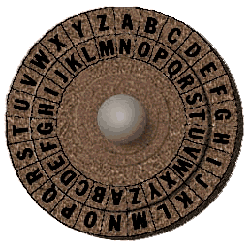
Виды шифров в криптографии
Историческим примером шифра замены является шифр Цезаря, описанный историком Древнего Рима. Гай Юлий Цезарь в переписке с Цицероном использовал шифр собственного изобретения.
Ключом в шифре Цезаря является число 3 – величина сдвига нижней строки алфавита относительно верхней. Преемник Юлия Цезаря – Цезарь Август – использовал тот же шифр, но с ключом, равным 4.

Slide 9
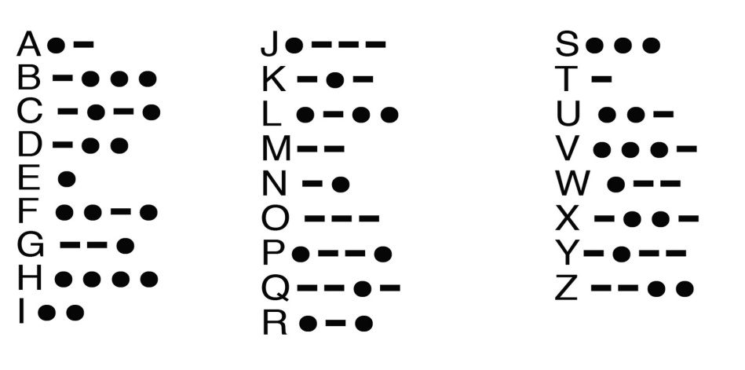
Виды шифров в криптографии
Шифр перестановки. В шифрах перестановки для получения нечитабельной криптограммы буквы переставляются по заранее определенному правилу.
Пример: зашифруем с помощью шифра перестановки
« Встреча состоится завтра » при этом каждое слово будем писать задом наперед. Получится «Ачертсв ястиотсос артваз».
Азбука Морзе.

Slide 10
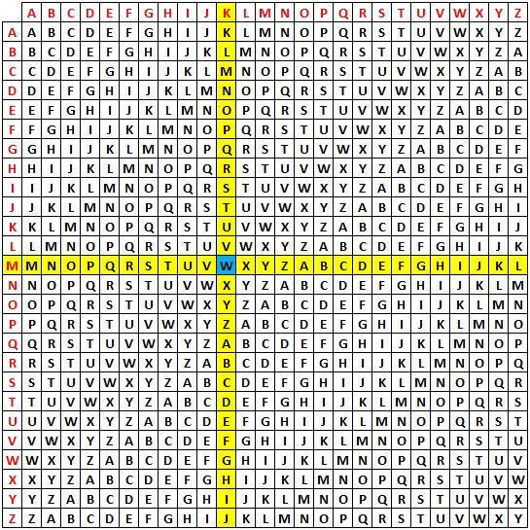
Виды шифров в криптографии
Шифр Виженера.
Этот шифр был известен во Франции, как «нераскрываемый шифр. Фактически, шифр Виженера оставался нераскрытым почти три столетия, с момента его изобретения в 1586 г. и до момента его взлома в 1854.

Slide 11
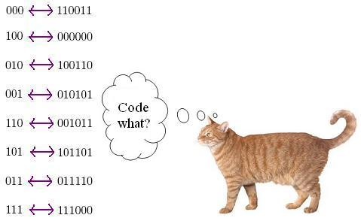
Виды шифров в криптографии
Настоящие коды.
В настоящих кодах каждое слово заменяется на другое. Расшифровывается такое послание с помощью кодовой книги, где записано соответствие всех настоящих слов кодовым, прямо как в словаре.

Slide 12
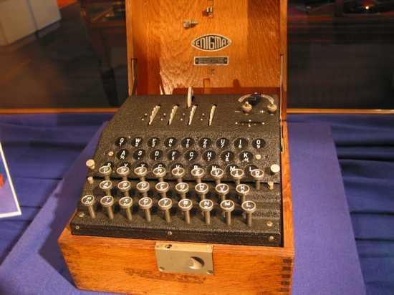
Виды шифров в криптографии
Шифр Энигмы.
Энигма — это шифровальная машина, использовавшаяся нацистами во времена Второй Мировой войны. Принцип ее работы таков: есть несколько колес и клавиатура. На экране оператору показывалась буква, которой шифровалась соответствующая буква на клавиатуре. То, какой будет зашифрованная буква, зависело от начальной конфигурации колес.
Суть в том, что существовало более ста триллионов возможных комбинаций колес, и со временем набора текста колеса сдвигались сами, так что шифр менялся на протяжении всего сообщения.

Slide 13
Виды шифров в криптографии
Шифрование публичным ключом.
Алгоритм шифрования, применяющийся сегодня буквально во всех компьютерных системах.
Зашифровать Расшифровать
Открытый ключ Секретный ключ Публичный ключ
очень большое число, 2 делителя Результат
делится на само себя, на 1 умножения
и имеет ещё 2 делителя. 2-х делителей
Без секретного ключа расшифровать сообщение невозможно.

Slide 14
Способ шифрования «решётка»
Способ шифрования «Решётка».
Одним из способов ведения секретной переписки является, так называемый способ «решётки». Его придумал Джироламо Кардано, известный римский математик.
Остановимся более подробно на этом методе.
1 | 2 | 3 | 4 | 13 | 9 | 5 | 1
5 | 6 | 7 | 8 | 14 | 10 | 6 | 2
9 | 10 | 11 | 12 | 15 | 11 | 7 | 3
13 | 14 | 15 | 16 | 16 | 12 | 8 | 4
4 | 8 | 12 | 16 | 16 | 15 | 14 | 13
3 | 7 | 11 | 15 | 12 | 11 | 10 | 9
2 | 6 | 10 | 14 | 8 | 7 | 6 | 5
1 | 5 | 9 | 13 | 4 | 3 | 2 | 1
Нарисуем квадрат размером 8х8 клеток. Потом разделим его на 4 равные части и каждую часть прономеруем, как на рисунке. Для окошечек выберем 16 клеток так,чтобы номера не совпадали.

Slide 15
Способ шифрования «решётка»
Наша решетка с окошечками будет выглядеть так.
Пусть требуется послать другу такую записку: Лёд тронулся. Командовать парадом буду я. Грузите апельсины в бочках.

Slide 16
Способ шифрования «решётка»
Наложив решетку на листок бумаги, мы пишем сообщение букву за буквой в окошечках решётки.
Повернем нашу решётку по «часовой стрелке» и продолжим заполнение решетки.
 | Л |  | Ё |  |  | Д
 |  |  |  | Т
Р |  | О |  |  |  | Н
 |  |  | У
 | Л |  |  |  | С
Я |  |  |  | К
 |  | О |  |  |  | М
 |  |  | А |  |  |  | Н
 | Л | Д | Ё |  | О | Д
 |  |  | В | Т |  |  | А
Р | Т | О |  |  | Ь | Н
П |  |  | У | А |  |  | Р
 | Л | А |  |  | С | Д
Я |  |  | О | К
 | М | О |  |  | Б | М | У
Д |  |  | А |  |  |  | Н

Slide 17
Способ шифрования «решётка»
Таким образом, квадрат с окошками поворачиваем ещё 2 раза по часовой стрелке на 90⁰, снова записывая в окошечки по 16 следующих букв. Наконец, после последнего поворота решетки, получаем письмо следующего вида:
У | Л | Д | Ё | Я | О | Д | Н
Ы | Г | Б | В | Т | Р | О | А
Р | Т | О | У | Ч | Ь | Н | З
П | К | И | У | А | А | Т | Р
Х | Л | А | А | Е | С | Д | Б
Я | А | В | О | К | П | Г | Е
Д | М | О | Л | Е | Б | М | У
Д | Ь | Ж | А | С | З | И | Н
Теперь послание имеет законченный вид. Попробуйте в нем что-нибудь разобрать!

Slide 18
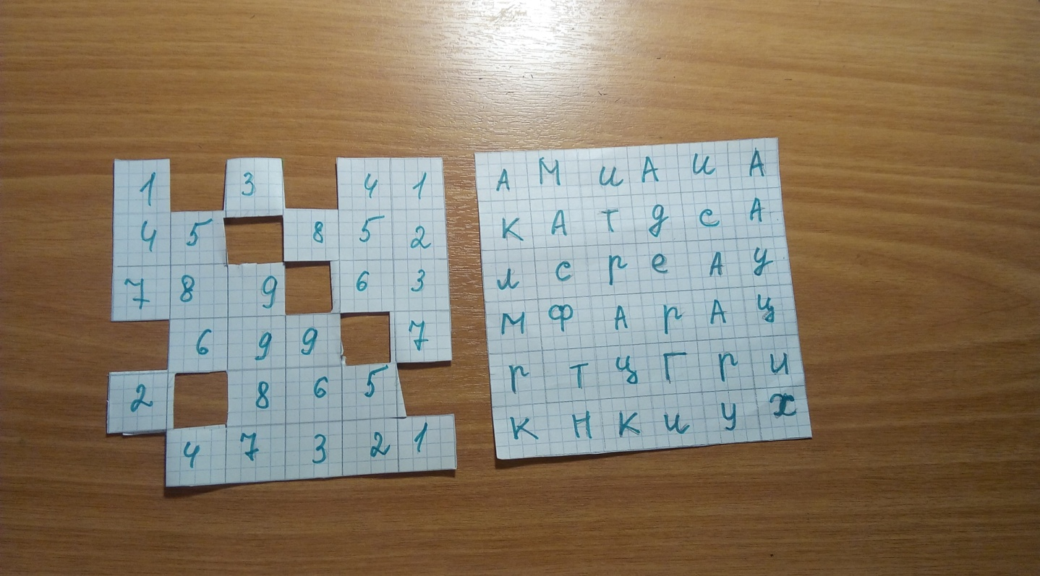
Способ шифрования «решётка»
Вот такая решётка и зашифрованное послание, сделанное с помощью неё получилось у меня.

Slide 19
Занимательные задачи по криптографии
ЗАДАЧА
Дана криптограмма:
Восстановите цифровые значения букв, при которых справедливы все указанные равенства, если разным буквам соответствуют различные цифры. Расставьте буквы в порядке возрастания их цифровых значений и получите искомый текст.

Slide 20
выводы
В данной работе :
Я познакомилась с искусством тайнописи или криптографии.
Рассмотрела различные виды шифров, на основе которых, используя различные разделы математики, создаются теперь более сложные варианты шифров.
я разобралась в сути одного из самых популярных способов зашифрованной переписки – решётке.
Научилась решать олимпиадные задачи по криптографии

